Slide 1
بسم الله الرحمن الرحيم
الابتدائية 21 بسكاكا
ورشة الفضاء في معملي
إعداد وتنفيذ المعلمتان / منى عطا الله السيف
أمينة سعود العنزي
رائدة النشاط / وفاء هزيم الراشد
مديرة المدرسة/ نوال حمود الحمود

Slide 2
اهداف ورشة الفضاء في معملي
التعرف على بعض الظواهر الفلكية (أطوار القمر – الكسوف - الخسوف ).
تفسير بعض الظواهر الفلكية (أطوار القمر – الكسوف - الخسوف ).
تنفيذ نماذج بعض الظواهر الفلكية من قبل الطالبات المشاركات في الورشة .

Slide 3
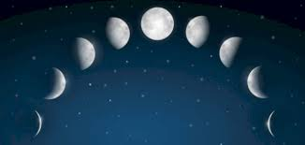
أطوار القمر ؟
الهلال الاول .
التربيع الاول .
الاحدب الأول .
البدر .
الاحدب الثاني .
التربيع الثاني.
الهلال الثاني .
المحاق .

Slide 4
الكسوف ؟
انحباس ضوء الشمس عن الأرض .
بسبب وقوع القمر بين الشمس والأرض
أنواع الكسوف (كلي –حلقي –جزئي)

Slide 5
الخسوف ؟
انحباس ضوء الشمس عن القمر .
بسبب وقوع الارض بين الشمس والقمر.
أنواع الخسوف(كلي -جزئي)

Slide 6
تقويم
بالتعاون مع افراد مجموعتك قومي بعمل نموذج يوضح أطوار القمر – الكسوف - الخسوف ؟

Slide 7
نموذج أطوار القمر

Slide 8
نموذج الكسوف

Slide 9
نموذج الخسوف

Slide 10
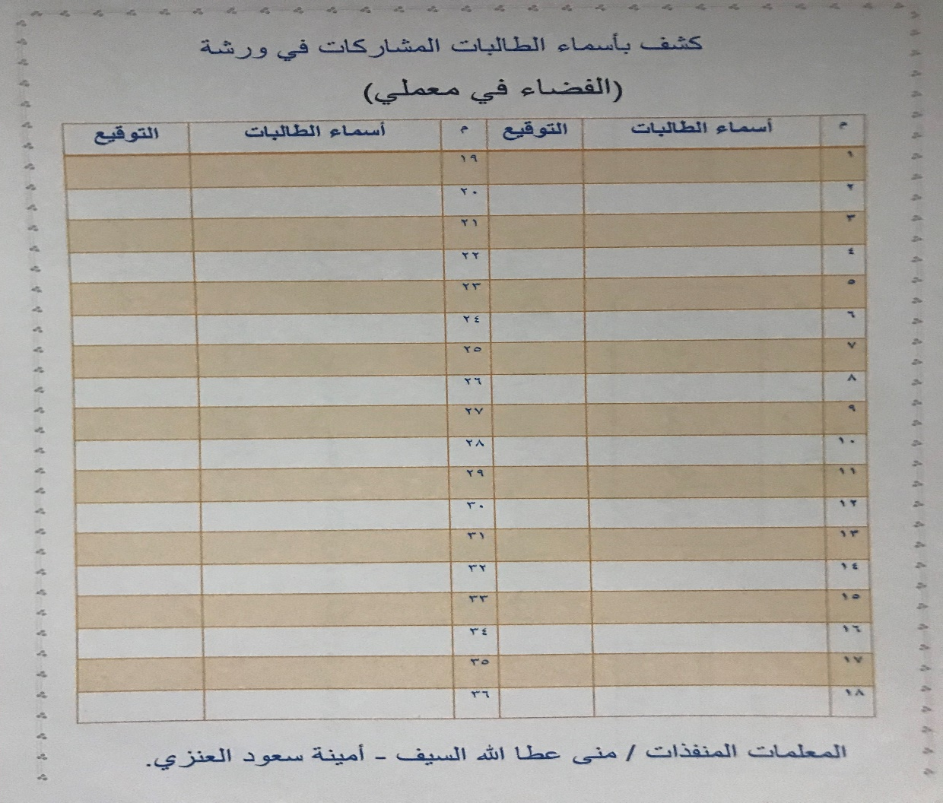
كشف بأسماء الطالبات المشاركات في ورشة (الفضاء في معملي )

Slide 11
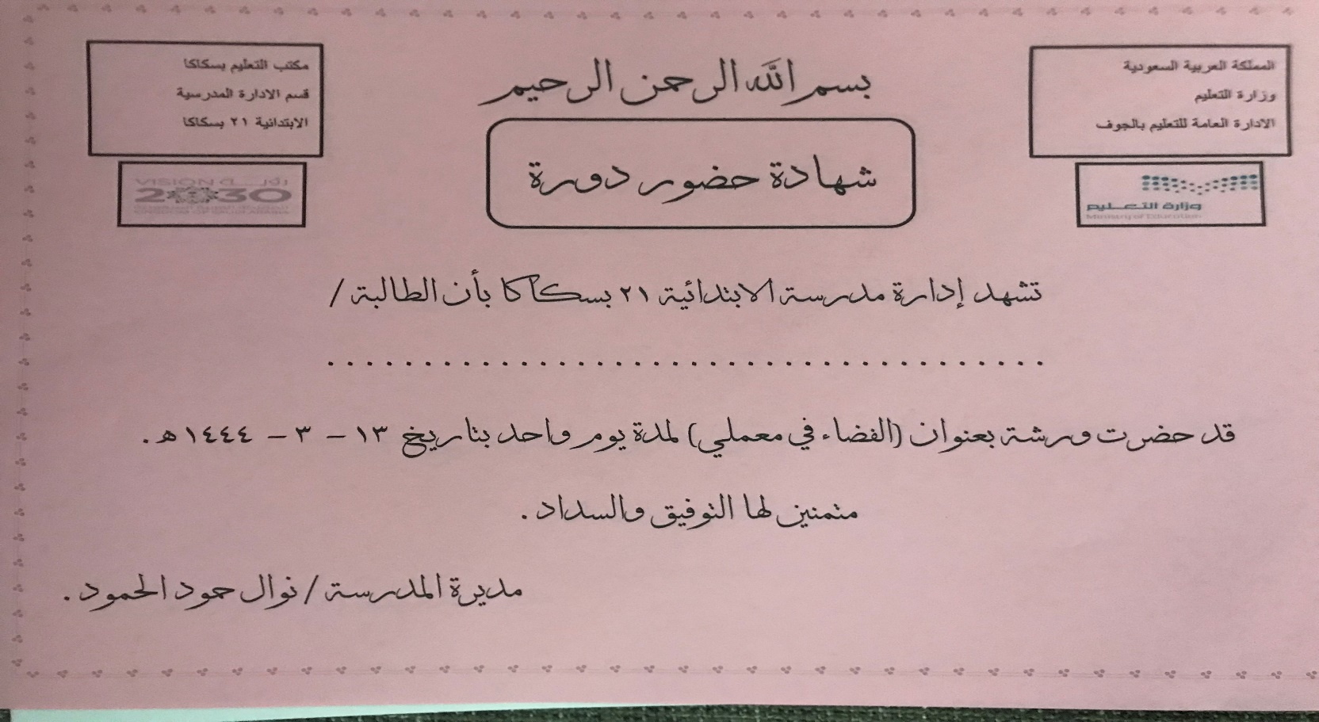
شهادة حضور الدورة

